Slide 1
大学生健康教育概论
西安科技大学医院崔晓娜
2019.9.10

Slide 2
推荐4本参考书

Slide 3


Slide 4


Slide 5


Slide 6
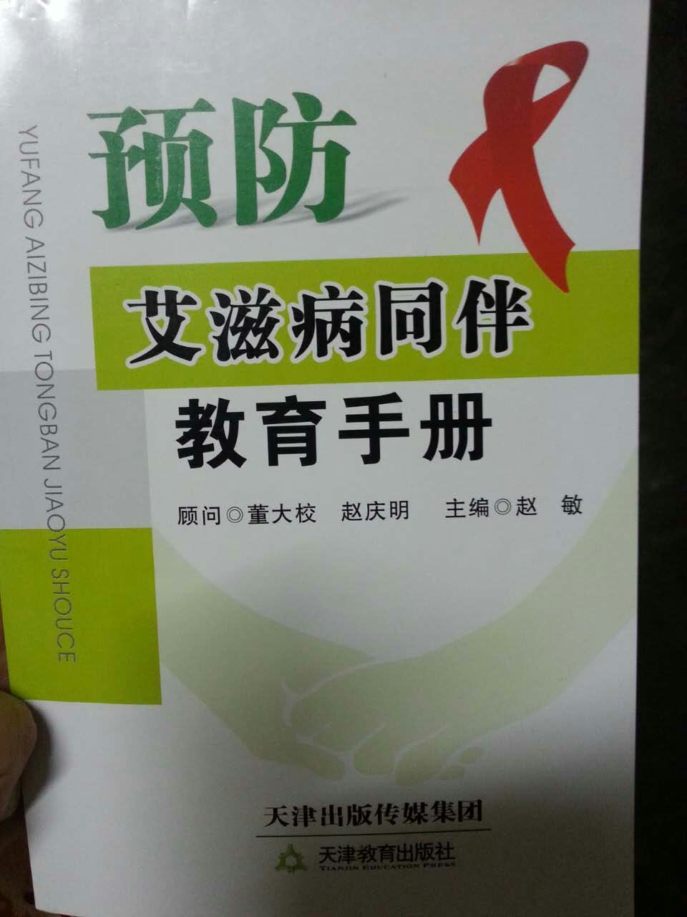

Slide 7
教学安排
第一章 健康教育概论（2课时）
第二章 生殖健康、性道德观、
性传播疾病与艾滋病（4课时）
第三章 传染病（2课时）
第四章 急症互救与自救（2课时）
第五章 大学生常见疾病的防治（2课时）
第六章 保险与大学生医保（2课时）
第七章 考试

Slide 8
考核方式：论文
每节课写小总结
最后一节课交论文
参考平时点名、对待课程的态度

Slide 9
本节课后思考题
健康的概念与如何保持健康
了解亚健康的意义何在
如何学好健康教育课

Slide 10
第一节
健康与健康教育

Slide 11
健康是促进人的全面发展的必然要求,是经济社会发展的基础条件,是民族昌盛和国家富强的重要标志,也是广大人民群众美好生活的组成部分。

Slide 12
2016年10月25日,中共中央、国务院发布《“健康中国2030”规划纲要)(以下简称《纲要
》).

Slide 13
《纲要》明确提出要“加大学校健康教育力度,将健康教育纳人国民教育体系,把健康教育作为所有教育阶段素质教育的重要内容”。陕西省委、省政府高度重视学校健康教育工作,相继通过召开全省卫生与健康大会,出台《关于推进健康陕西建设的决定》《“健康陕西2030”行动纲要》等一系列政策文件,将学校健康教育融入健康陕西大战略中加以安排部署。

Slide 14
近年来,各高校在推进健康教育、提升学生健康素养方面做了大量的工作,取得了积极的进展,但健康教育的覆盖面不广、针对性不强、措施落实不到位等问题仍然突出,部分学生健康意识淡漠,维护和促进自身健康的能力不足,锻炼不够、睡眠不足、作息不规律、膳食不合理等不健康生活方式正在成为影响学生健康的危险因素。

Slide 15
世界卫生组织的调查研究结果表明,影响健康的有4大决定性因素,其中遗传占15%、环境占17%、医疗占8%、健康素养占60%。

Slide 16
所以,在接受高等教育这一人生成长的关键时期,做好大学生的健康教育,引导、培养他们树立正确的健康观,形成良好的健康行为和生活方式,提升他们的健康素养水平,莫定好健康素养这个基础,就显得尤为迫切和重要。

Slide 17
一、健康的概念：
生物医学模式向生物-心理-社会医学模式的转变 在古代，人类对自然和生命现象难以做出科学的解释，认为生命乃神所赐，命运由上帝主宰，疾病和灾难是天谴神罚，所谓“人之命，天注定”。1在我国就有阎王主宰生死的传说，在古希腊有健康女神司掌健康的神话。人类为了追求健康，延长寿命，进行了漫长的求索。

Slide 18
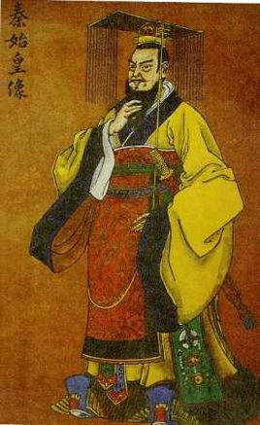
由于缺乏科学健康概念和知识，秦始皇为了追求长生不老，派出无数人员跋山涉水去寻找“仙丹”，最终在第五次出巡途中悄然病逝，享年4850
随着生产力的发展，社会的进步，人类对健康的认识也在不断的进步，去 除了过去的唯心主义和封建迷信等思想的束缚，开始把人和自然联系起来，开始对疾病病因的客观探索。中医认为由阴阳失衡所致，并且可以通过调整饮食、药物等方法恢复平衡，治疗疾病。

Slide 19
起居时，饮食节，寒暑适，则身利而寿命益；
起不时，饮食不节，寒暑不适，则形体累而寿命损
这也是早期的健康教育

Slide 20
进入近代社会，由于生物科学的迅速发展，人们开始从生物学的角度来认识健康和疾病。
20世纪初之前，危害人类健康最主要的因素是传染性疾病，俗称“瘟疫”。认为疾病是由细菌等生物因素造成的，用抗生素、疫苗来治疗和预防疾病，成果辉煌，这就是我们所熟知的生物医学模式。

Slide 21
之后，慢性非传染性疾病逐渐被认识，象心、脑血管疾病，慢性病及其老年性疾病愈加突现出来。再随着社会竞争越趋激烈，生活压力不断加大，心理问题亦成为了影响健康的突出问题。这些发现逐渐暴露出生物医学的片面性和局限性，认识到生命状态与人类本身的生物遗传因素、心理行为因素、生活方式、社会环境、自然环境等因素密切相关，人类对健康的认识由生物医学模式转变成为生物-心理-社会医学模式。

Slide 22
1948年世界卫生组织（WHO）在宪章中指出：“健康不仅是没有疾病或虚弱，而是在躯体上、心理上和社会适应能力上达到一个完美的状态”。这种“三维”健康观，是人类在总结了近代医学成就的基础上，对健康认识的一次飞跃性进步。1978年，世界卫生组织提出：健康不仅仅是卫生部门的责任，而是全社会的共同责任，全社会应树立“人人为健康，健康为人人”的正确观念。

Slide 23
1989年世界卫生组织又为健康注入了新的内容，主张将道德健康纳入健康的范畴，提出了“健康不仅仅是没有疾病，而且包括躯体健康、心理健康、社会适应良好和道德健康”。在这一概念中，生理健康是心理健康的物质基础，心理健康是生理健康的必要条件，而社会适应健康是心理健康的重要原因，道德健康则是健康的统帅。

Slide 24
健康的标准
生理健康（）
心理健康
社会适应健康
道德健康

Slide 25
生理健康的标准：
从普通意义上讲，生理健康就是：发育和生理功能正常，体魄强健。WHO曾就生理健康提出了标准：体重合适，体型匀称而挺拔；能抵抗普通感冒和传染病；眼睛明亮，反应敏锐；头发具有光泽而少头屑；牙齿清洁无龋，牙龈无出血而颜色正常；肌肤具有弹性。

Slide 26
心理健康的标准：
智力正常；有自知之明，能认识自己存在的价值，接受自己；有自我控制能力，能适度表达情绪，喜怒哀乐有度；热爱生活和工作，并在工作和生活中尽可能享受人生的乐趣；人格健全，气质、性格、能力、信念、人生观等各方面平衡发展；心理行为符合年龄与性别特征。

Slide 27
社会适应健康的标准：
对自己所处的社会环境有一个正确的认识，使自我与社会环境之间保持良好的协调关系，扮演好各种与自己相适应的角色，承担起自己应承担的责任。具体是：
1、正确认识他人，与他人的关系和谐，既能接纳他人，也能为他人所接纳。
2、正确认识社会，与社会的关系和谐，即能融入社会、能为社会所接纳。

Slide 28
道德健康的标准：
个体的道德标准不仅要求对自己的健康维护和促进负责，而且要求对他人的健康维护和促进负责，不以牺牲他人的健康和利益为代价来满足自己的要求，将维护和促进所有人的健康行为为自觉行为：既满足自己的健康需要，也满足和/或不影响他人的健康需要。

Slide 29
健康标志（WHO）：
1、有充沛的精力，能从容不迫地应对日常生活和工作。
2、处事乐观，态度积极，勇于承担责任
3、善于休息，睡眠良好
4、应变能力强，能适应外界的各种变化
5、体重适当，身材匀称而挺拔
6、能抵抗普通感冒和传染病
7、眼睛明亮，反应敏锐
8、头发具有光泽而少头屑
9、牙齿无出血而颜色正常
10、肌肤富有弹性。

Slide 30
健康标志：
我国保健医学界有人简单、通俗地将健康的标志归纳为“五快三好”：即进食快、排泄快、睡得快、说得快、走得快和良好的个性，良好的处事能力和良好的人际关系。

Slide 31
青年人健康要点
(1)吃得正确：在青春期保持饮食平衡和有规律，有助于使你现在健美、将来健康
(2)喝得正确：干净的水和果汁是有利于健康的。
(3)不嗜烟酒：不要饮酒，喝醉是不明智的。如果你想健美有吸引力，请别吸烟、不酗酒。
(4)适当放松：运动、音乐、艺术、阅读与其他人交谈，可帮助你成为兴趣广泛的人。
(5)积极自信：要积极自信和富有创造性，要珍惜青春。

Slide 32
(6)知道节制；遇事能三思而后行，大多数的事故是可以避免的。
(7)负责的性行为：了解自己的性行为并对此负责。
(8)运动有好处：运动可以使你健美和感觉良好；参加运动的每一个人都可赢得健康。
(9)散步：散步是一种轻缓的运动，而且散步能使你身心感到愉悦和舒适。
(10)远离毒品：吸毒是一条死胡同，要坚决自信地说"不"。

Slide 33

大学生的健康目标：
作为当代大学生应从时代和文化的高度出发，从生理、心理、社会、道德四个维度去关爱健康，珍惜健康，维护健康，并从现在为起点，储备健康，为人生打下坚实的基础，去拥有一个快乐的、积极向上的、幸福和谐的人生。

Slide 34
二、影响健康的因素
1生物因素：生物遗传因素、病原体因素（致病生物如病毒、细菌）
2环境因素：自然环境（空气、土壤）、社会环境（意识形态、经济状况、文化教育、卫生条件）
3心理因素：心情轻松与压力
4行为与生活方式： 健康长寿=平衡膳食+情绪稳定+运动/懒惰+烟+酒
5卫生保健因素：如预防注射、心理咨询

Slide 35

遗传与健康
有些疾病可能是你生来俱有的，与父母先天禀赋关系极大。父母的禀赋在很大程度上决定了你的强健乃至一生的健康水平。若父母身体健康，则你禀赋充实，身体强健；反之父母体弱多病、或生育年龄较大，则你可能禀赋不足，体质虚弱。
这是先天性的和遗传性的，是你所不能改变的因素。但有一些是你后天所得的，如果你的免疫力水平较低，你将更易患上传染病和其他各种疾病。

Slide 36
社会状况与健康
我国的人均寿命,从解放前的三十多岁岁上升到七十岁以上。现在，社会的进步，人们生存条件的改善，特别是现代医学的进步，七十岁再也谈不上是“古来稀”了。而且在生命生存质量上有了追求。

Slide 37
个人行为与健康
除了心理与社会之外，你的行为也会影响到你的健康。高血压、冠心病、中风等，其实都是与人的行为方式密切相关的。传染病与人的行为相关，象结核病、性病，特别是艾滋病，这一让人避之如虎狼的现代瘟疫更是与人的行为密不可分。如果人类能够端正自己的行为，艾滋病也不可能像现在这样泛滥。我们常有的不良行为主要有吸烟、酗酒、吸毒、不洁性行为、饮食不平衡不卫生、运动不当等。

Slide 38

环境与健康
环境的好坏，也能影响到人类的健康。在特定时刻，由物理、化学、生物及社会各种因素构成的整体状态，这些因素可能对生命机体或人类活动直接地或间接地产生现时或远期作用。空气、水、温度、在我们的周围环境中的气温、电磁辐射

Slide 39
社会因素与健康
受过基本教育、有基本的经济收入、合适的社会角色
良好的人际关系
道德健康：健康的责任和义务
预防疾病和促进健康的基本知识和技能

Slide 40
预防疾病和促进健康的基本知识和技能：
  传染病及寄生虫病知识
  慢性病防治的基本知识
  精神心理性疾病知识
  对待突发伤害和疾病的基本知识
  科学、文明、健康的生活方式和行为习惯

Slide 41

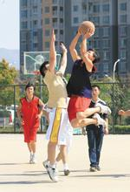

世界卫生组织提出5项健康生活方式：
①不吸烟； ④锻炼身体；
②不酗酒； ⑤心理平衡。
③平衡膳食；

Slide 42
咸食
超重/肥胖
紧张
缺乏运动
遗传
酗酒
心脏病
高血压
肾血
管病
眼底血管病变
糖尿病
脑血管病

Slide 43
三、目前的主要健康问题
传染病和食物中毒的隐患并未消除。
慢性病高发，并带来沉重的社会经济负担。
新发和再发传染病时刻威胁人们的健康。
性病、艾滋病存在大流行的隐患。
生化恐怖和突发性公共卫生事件不可掉以轻心。
健康促进政策、法规尚待完善。
交通和生活意外伤害屡屡发生。
健康资源分配不平等现象依然存在。

Slide 44
增强健康的方法
运动26
合理膳食
科学作息
爱护环境
心理平衡

Slide 45
四、健康教育
1988年第十三次世界健康教育大会指出：“健康教育是研究以传播保健知识技术、影响个体或群体行为、预防疾病、消除危害因素、促进健康的一门科学”。
就是通过有组织、有计划、有系统的传播卫生保健知识，促使个体和群体改变不符合医学规律的不健康的行为和环境；了解和掌握建立良好生活方式和卫生习惯所必须的知识和技能，树立牢固的健康意识，从而消除或减轻影响健康的危险因素，达到促进健康，提高生活质量的目的。并对健康教育的效果做出评价。

Slide 46
健康教育的意义
通过信息传播和行为干预，帮助个人和群体掌握卫生保健知识，树立健康观念，自愿采纳有利于健康的行为和生活方式。
古人云：上医不治已病治未病

Slide 47

个体策略:
.做到“五会”：
嘴：语言是最有力的武器—会说；
面对食物的选择能力—会吃；
腿：会运动；
眼睛：视觉信息的处理能力—会看；
耳：声音信息的处理能力—会听；

Slide 48
几点健康忠告:
知识改变命运: 一点防病健康知识受益终生
“病从口入”：不良个人饮食卫生习惯会引发传染病和食物中毒
“腰带越长，寿命越短”：肥胖是高血压、糖尿病等多种慢性病的危险因素
“饭后百步走，活到99”：走路是最便宜的治疗，科学的运动
“退一步海阔天空”：原谅和宽容是心理健康的秘诀
“知己知彼，百战不殆”：定期健康检查的意义重大

Slide 49
五、亚健康状态
它多指无临床症状和体征，或者有病症感觉而无临床检查证据，貌似健康，而实际体内潜伏着病理性缺陷或功能紊乱，处于一种机体结构退化和生理功能减退的低质与心理失衡状态。也就是在排除疾病原因的疲劳和虚弱状态，介于健康与疾病之间的中间状态或疾病前状态，在生理、心理、社会适应能力和道德上的欠完美状态，以及与年龄不相称的组织结构和生理功能的衰退状态。

Slide 50
亚健康的分类和主要内容：
（1）躯体亚健康主要表现为不明原因或排除疾病原因的体力疲劳、虚弱、周身不适、性功能下降和月经周期紊乱等；
（2）心理亚健康主要表现为不明原因的脑力疲劳、情感障碍、思维紊乱、恐慌、焦虑、自卑以及神经质、冷漠、孤独、轻率，甚至产生自杀念头等；
（3）社会适应性亚健康突出表现为对工作、生活、学习等环境难以适应，对人际关系难以协调，即角色错位和不适应是社会适应性亚健康的集中表现；
（4）道德方面的亚健康主要表现为世界观、人生观和价值观上存在着明显的损人害己的偏差。

Slide 51
亚健康有四大起因：
1.过度紧张和压力 研究表明长时期的紧张和压力对健康有四害：一是引发急、慢性应激，直接损害心血管系统和胃肠系统，造成应激性溃疡和血压升高、心率增快、加速血管硬化进程和心血管事件发生；二是引发脑应激疲劳和认知功能下降；三是破坏生物钟，影响睡眠质量；四是免疫功能下降，导致恶性肿瘤和感染机会增加。
2.不良生活方式和习惯 如高盐、高脂和高热量饮食，大量吸烟和饮酒及久坐不运动是造成亚健康的最常见原因。

Slide 52

3.环境污染的不良影响 如水源和空气污染、噪声、微波、电磁波及其它化学、物理因素污染是防不胜防的健康隐性杀手。
4.不良精神 心理因素刺激（婚恋、挂科、就业）。这是心理亚健康和躯体亚健康的重要因子之一。

Slide 53
亚健康有五大危害：
1.亚健康是大多数慢性非传染性疾病的疾病前状态，大多数恶性肿瘤、心脑血管疾病和糖尿病等均是从亚健康人群转入的。
2.亚健康状态明显影响工作效能和生活、学习质量，甚至危及特殊作业人员的生命安全，如高空作业人员和竞技体育人员等。

Slide 54

3.心理亚健康极易导致精神心理疾患，甚至造成自杀和家庭伤害。
4.多数亚健康状态与生物钟紊乱构成因果关系，直接影响睡眠质量，加重身心疲劳。
5.严重亚健康可明显影响健康和寿命，造成早病、早残和英年早逝。

Slide 55
预防亚健康的“十字方针”：
1.“平心”，即平衡心理、平静心态、平稳情绪；
2.“减压”，即适时缓解过度紧张和压力；
3.“顺钟”，即顺应好生物钟，调整好休息和睡眠；
4.“增免”，通过有氧代谢运动等增强自身免疫力；
5.“改良”，即通过改变不良生活方式和习惯，从源 头上堵住亚健康状态发生。

Slide 56

有健康才有和谐，有健康才有小康，有健康才有未来。健康对于每个人来说，都是一笔无以伦比的宝贵资产，它返还给人们的将是幸福、欢乐、前途和财富。健康不代表一切。但是，没有健康就没有一切、就没有将来。

Slide 57
心理与社会适应健康的要求
1.说话要谨慎，多想少说。说话要令人高兴，循循善诱，“怎么说”比“说什么”更重要。
2.不轻易许诺，答应了的事就一定要做。
3.切勿错过赞扬他人的机会。无论是谁做的工作，只要出色，就不要吝惜赞扬.
4.给人以真诚的关注，让每个遇到你的人都感到他（她）是重要的。
5.精神饱满，嘴角上翘。将痛苦、忧愁与失望藏于微笑后面.
6.对有争议的事不存偏见。讨论而不争吵，意见不同归不同，朋友还是朋友.
7.不听不传小道消息。订一条规矩，不背后说人，除非说好话。

Slide 58
六、大学生健康教育要求：
1.卫生保健方面的医学知识
2.心理健康方面的心理学知识
3.生殖健康、性道德、性传播疾病与AIDS防治知识

Slide 59
第二节
大学生健康教育的必要性

Slide 60
一、大学生目前的体质与健康状况

Slide 61
（一）、 形态：发育指标持续上升
1. 身高
1985-2014年陕西大学生身高趋势（单位：CM）

Slide 62
1985-2014年陕西大学生体重走势（单位：KG）
2. 体重

Slide 63
3. 胸围
1985-2014年陕西大学生胸围趋势（单位：CM）

Slide 64
（二）、机能状况：肺活量呈下降趋势，性成熟年龄前移
1. 肺活量
1985-2014陕西大学生肺活量趋势（单位：ML）

Slide 65
2. 肺活量体重比
1985-2014年陕西省大学生肺活量体重比趋势

Slide 66
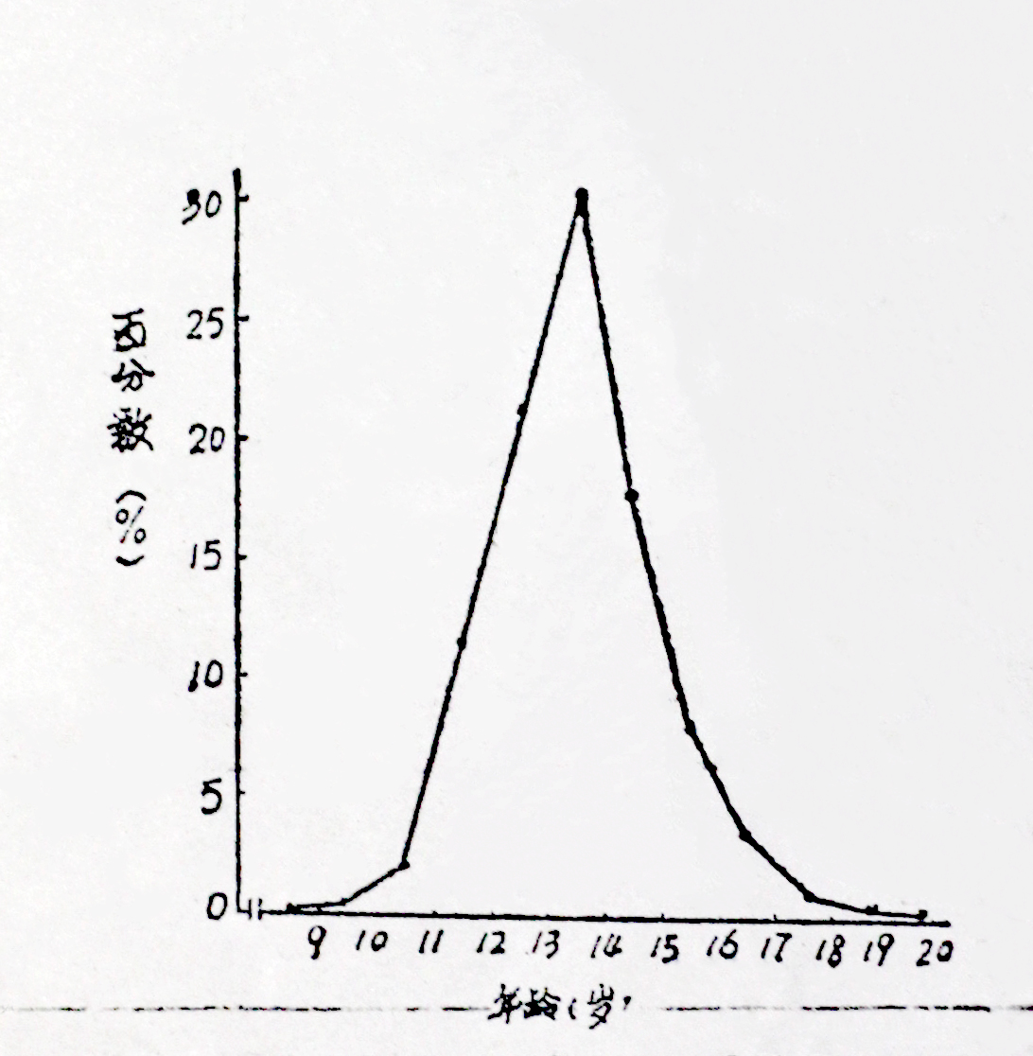
3性发育几近成熟
北京市1963-1964年女生月经初潮各年龄组百分率 叶恭绍等，1964

Slide 67
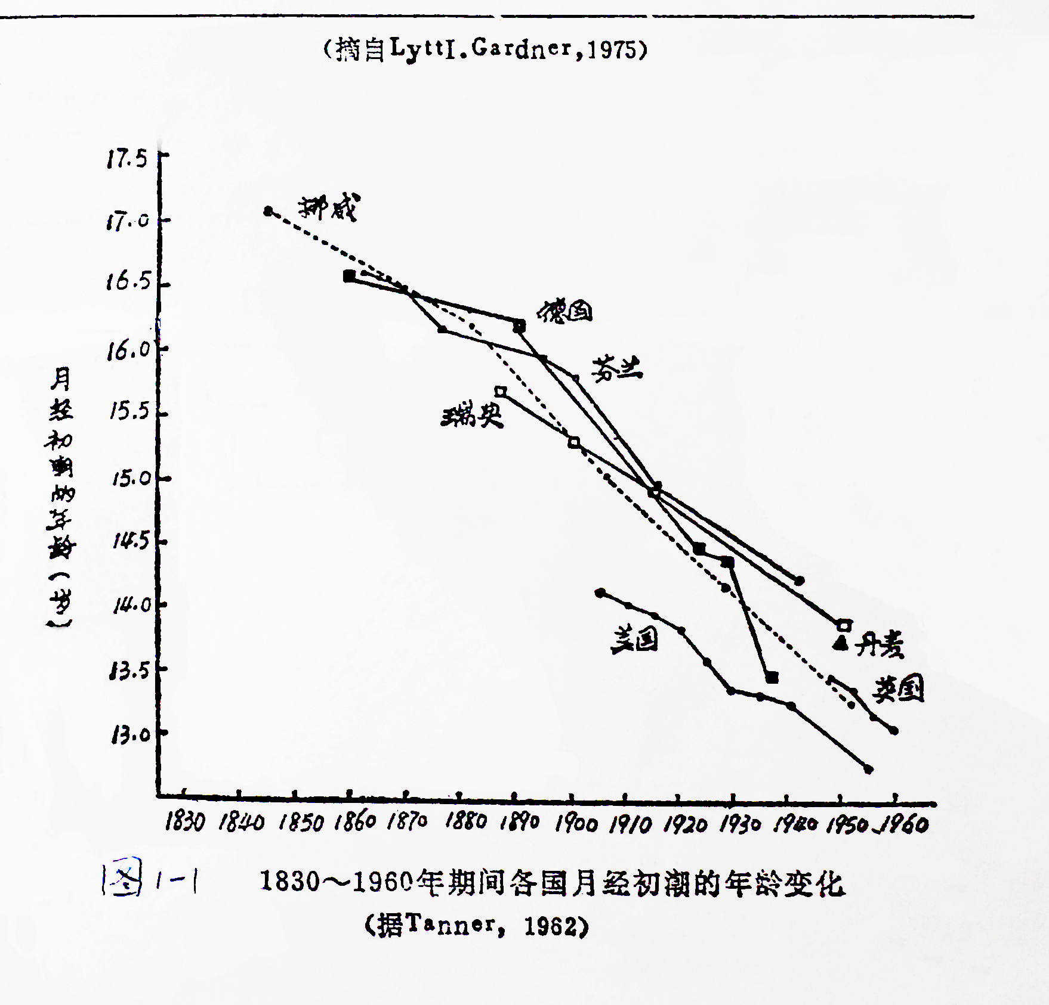

Slide 68
近年各国女生月经初潮的年龄
国或地区名 年度 平均年龄＋S.E | 国或地区名 年度 平均年龄＋S.E
瑞典 1968 12.9＋0.05 荷兰 1965 13.4 英国 1966 13.0＋0.05 法国 1967 13.2＋0.06 波兰 1967 14.0＋0.02 南斯拉夫 1963 14.3＋0.06 罗马尼亚 1963 13.5＋0.06 苏联（莫斯科）1970 13.0＋0.08 | 印度 1971 13.3 香港 1962 12.8＋0.20 新几内亚 1967 18.0＋0.19 澳大利亚 1970 13.0 美国 1968 12.72 危地马拉 1963 15.1＋0.25 埃及 1966 15.2＋0.3 南非 1958 15.0＋0.3

Slide 69
（三）、体能素质: 耐力、力量明显下滑
1. 耐力（单位：秒）
男（1000米）
女（800米）

Slide 70
2. 速度(单位：秒)
1985-2014年陕西省大学生100米速度趋势

Slide 71
3. 力量（单位：次）
1985-2014年陕西省大学生力量趋势（男生引体向上）

Slide 72
（四）、健康状况：肥胖人群迅猛增加
视力状况持续下降
1.肥胖率
1985-2014年陕西省大学生肥胖率趋势

Slide 73
2.视力低下率
1985-2014年陕西省大学生视力下降率趋势

Slide 74
危机所在
1、体重上升过快
2、肺活量（肺活量/体重指数）的下降直接影响体质和机能。
3. 力量、耐力训练必须加强（意志及品质塑造）。
4. 肥胖率的快速升高将带来高血压、高血脂、糖尿病一系列健康和社会问题；视力低下已致征兵相应要求降低。

Slide 75
二、大学生常见心理问题的表现及 原因

Slide 76
高校学生面临的主要健康问题8

Slide 77
1.自卑感：不少大学生在中学时期是学习上的尖子，担任学生干部，获得过很多荣誉和奖励，自觉是同龄人中的佼佼者。进入大学之后，由于高等学府人才济济，部分人失去了学习上的明显优势，甚至出现补考、重修等情况。从而产生心理落差。
2.孤独感：进入高校之后，面对新的人际关系，一些大学生希望了解他人又不想完全敞开自己的心扉，不会主动与老师进行心理沟通，在同学中缺乏知心朋友，常常出现心理烦恼无处倾诉的情况。

Slide 78
3.不适当的家庭教育方式造成的逆反心理：应试教育使很多家长在子女考大学之前不把对子女性格的塑造放在首位，望子成龙心切，重智力轻德育，重书本知识轻能力培养，重身体健康轻心理健康，其要求超出子女的实际承受能力，加上家长与子女之间缺乏必要的交流与沟通，从而造成一些大学生在性格上出现偏差。
4.体制转型时期带来的压抑感：体制转型给人们的传统思想和生活方式带来了很大的冲击，各种压力也出现在大学生面前。考研、出国、找工作的压力越来越大，同学们深切感受到择业、就业的压力，出现新的心理矛盾，甚至产生沉重的压抑感。

Slide 79
5.经济负担压力造成的失衡感：高校招生改革后，上大学必须交费，这对于经济欠发达地区家庭的学生来说，经费的压力很大；而家庭经济条件好的学生过分重视物质享受，这种经济的巨大悬殊容易使经济困难的学生产生不平衡感。
6.独生子女独特成长环境形成的优越感：20世纪80年代以来，由于我国实行计划生育政策，现在的大学生在家庭中大多都是独生子女，是家庭的宠儿，在成长过程中形成了以自我为中心的思维和行为方式，优越感强。一帆风顺时自大自满，遇到挫折时又容易一蹶不振。

Slide 80
7.成长中的矛盾产生的困惑感：大学生往往正处于心理学家称之为“心理断乳”阶段，这一阶段中充满成熟和不成熟的矛盾，使大学生产生困惑感。如很强的独立意识与家庭约束，性成熟后对异性渴望交流、了解，但往往遇到障碍。

Slide 81
加强大学生心理健康的主要途径
1.开展心理咨询
主要有适应不良（学习及生活上的不适应），考前紧张、交往障碍以及因失恋等导致的抑郁、焦虑等，可通过心理咨询解决。
2.认识挫折，调整心理，提高耐受力
大学生在抗挫折、磨难方面几乎普遍存在缺陷，应根据各自不同的需要，通过各种形式进行挫折教育。首先同学们要认识到生活的酸甜苦辣都是营养，成功与失败都是财富；其次，要接纳和善于倾诉、宣泄挫折，帮助消除压抑使其达到心理上的平衡；第三，要正确分析和看待挫折，不能因挫折而否定自己的能力；第四，要创设情境，感受挫折，领略生活的艰辛和社会的复杂。通过转移、升华、补偿等方式理智的走出挫折阴影，从而培养自己承受挫折的能力。

Slide 82
3.进行有效的人际关系培养
建立良好的人际关系是消除抑郁、焦虑、孤独等消极情绪的重要手段。实际上大学生年龄相近，志趣相仿，朝夕相处，容易达到心理上的沟通，这对克服心里障碍，增强人际交往能力是极有利的。因此，同学们要改变社交观念，不能把必要的交往视为浪费时间、耽误学习，而应看作是扩展视野，增强心里健康的必要手段。要扩大社交范围，只要对学业、思想有所启发都要乐于接触，形成立体的良好人际关系，要多渠道交往，利用业缘圈、地缘圈、趣缘圈以及郊游、寒暑假，社会调查等加强交往实践；要注意交往对象的筛选，注意与良师益友、事业有成的人交往，在人际交往中学会换位思考，克制忍让，宽容带人。

Slide 83
4.在社会实践中进行适应性锻炼
大学生的心里适应能力是在社会实践中培养出来的，创造更多的实践机会，在社会实践中增长见识，调适心理，把自己融入到社会中，培养协作意识，从而树立健康向上的心态，在心理健康教育实践中参加各项工作和活动，使其在自我服务，自我教育活动中受到积极影响，形成良好的品质。

Slide 84
饮食与健康10

Slide 85


Slide 86
三、大学生休学与死亡原因的启示

Slide 87
表 1 97年浙江省大中专学生疾病死亡疾病构成
 | 心脑血管疾病 | 肿瘤 | 脑脓肿 | 合计
人数 | 7 | 1 | 1 | 9
构成 | 7/9 | 1/9 | 1/9 | 1
表 2 97年浙江省大中专学生意外死因构成
 | 交通 事故 | 自杀 | 他杀 | 触电 | 煤气中毒 | 手术意外 | 合计
人数 | 4 | 1 | 2 | 1 | 2 | 1 | 11
比例 | 4/11 | 1/11 | 2/11 | 1/11 | 2/11 | 1/11 | 1

Slide 88
表3 97年浙江省大学生因病休退学疾病构成
疾病类别 | 人数 | %
传染性疾病 | 85 | 42.08
神经精神疾病 | 71 | 35.15
肿瘤 | 3 | 1.49
内分泌 | 1 | 0.37
循环系统疾病 | 9 | 3.38
呼吸系统疾病 | 4 | 1.98
消化系统疾病 | 6 | 2.97
泌尿系统疾病 | 7 | 3.47
损伤和中毒 | 4 | 1.98
其他疾病 | 12 | 5.94
合计 | 202 | 100.00
资料来自《中国学校卫生》2000第3期

Slide 89
我省近年因病休学、死亡及
意外死亡原因简说
因病休学：结核病
因病死亡：出血热
意外死亡：酒精中毒、交通事故、意外

Slide 90
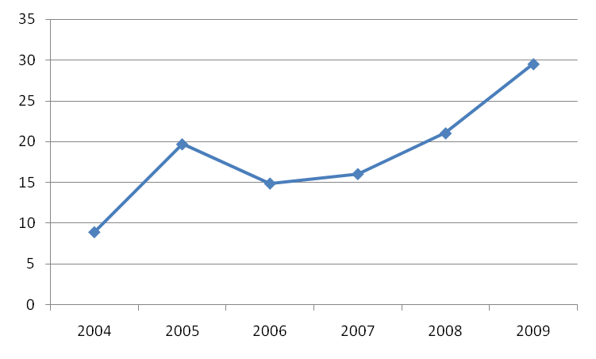
学校结核病发病率逐年上升
2004～2009年西安市学生肺结核报告发病率(/10万)
西安市疾病预防控制中心提供

Slide 91
政府强力干预显效果
依据《陕西省卫生厅陕西省教育厅关于加强我省学校结核病防治工作的通知》陕政办发 [2008] 16号，学校应成立相应的组织机构，以确保学校结核病、传染病防控工作顺利开展。
组成成员 | 职 责
校长---校医---班主任/辅导员 | 1. 日常管理：日常监测、结核病健康教育等 2. 疫情处置：学校出现结核病疫情时，要落实各项疫情处置措施

Slide 92
学生疫情概况2005-2013年大疫情报告病人情况
年度 | 活动性肺结核病人 |  |  | 涂阳病人
 | 全省 | 学生 | 比例（%) | 全省 | 学生 | 比例(%)
2005 | 39822 | 4788 | 12.0 | 13639 | 1219 | 8.9
2006 | 32407 | 4286 | 13.2 | 10030 | 967 | 9.6
2007 | 31410 | 3881 | 12.4 | 8558 | 737 | 8.9
2008 | 32702 | 3765 | 11.5 | 9043 | 657 | 7.3
2009 | 28806 | 3162 | 11.0 | 10007 | 493 | 4.9
2010 | 25615 | 2415 | 9.4 | 9855 | 407 | 4.1
2011 | 26213 | 1689 | 6.4 | 9628 | 260 | 2.7
2012 | 24046 | 1657 | 6.9 | 6465 | 193 | 3.0
2013 | 22869 | 1410 | 6.2 | 4849 | 138 | 2.8
合计 | 263890 | 27053 | 10.3 | 82074 | 5071 | 6.2

Slide 93
我校近几年结核病人数
2010年 | 2011年 | 2012年 | 2013年 | 2014年 | 2015年 | 2016年 | 2017年 | 2018年
13 | 9 | 17 | 12 | 13 | 15 | 11 | 9 | 10

Slide 94
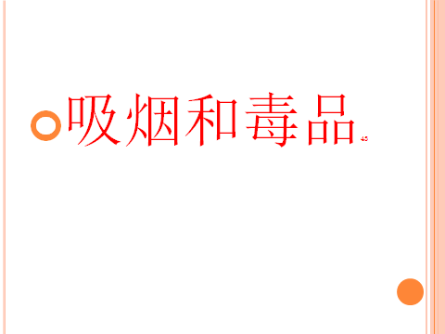

Slide 95
四、性病与AIDS的现实威胁

Slide 96
性病的概念和危害
性病恐怖综合征
对艾滋病粗浅认识

Slide 97
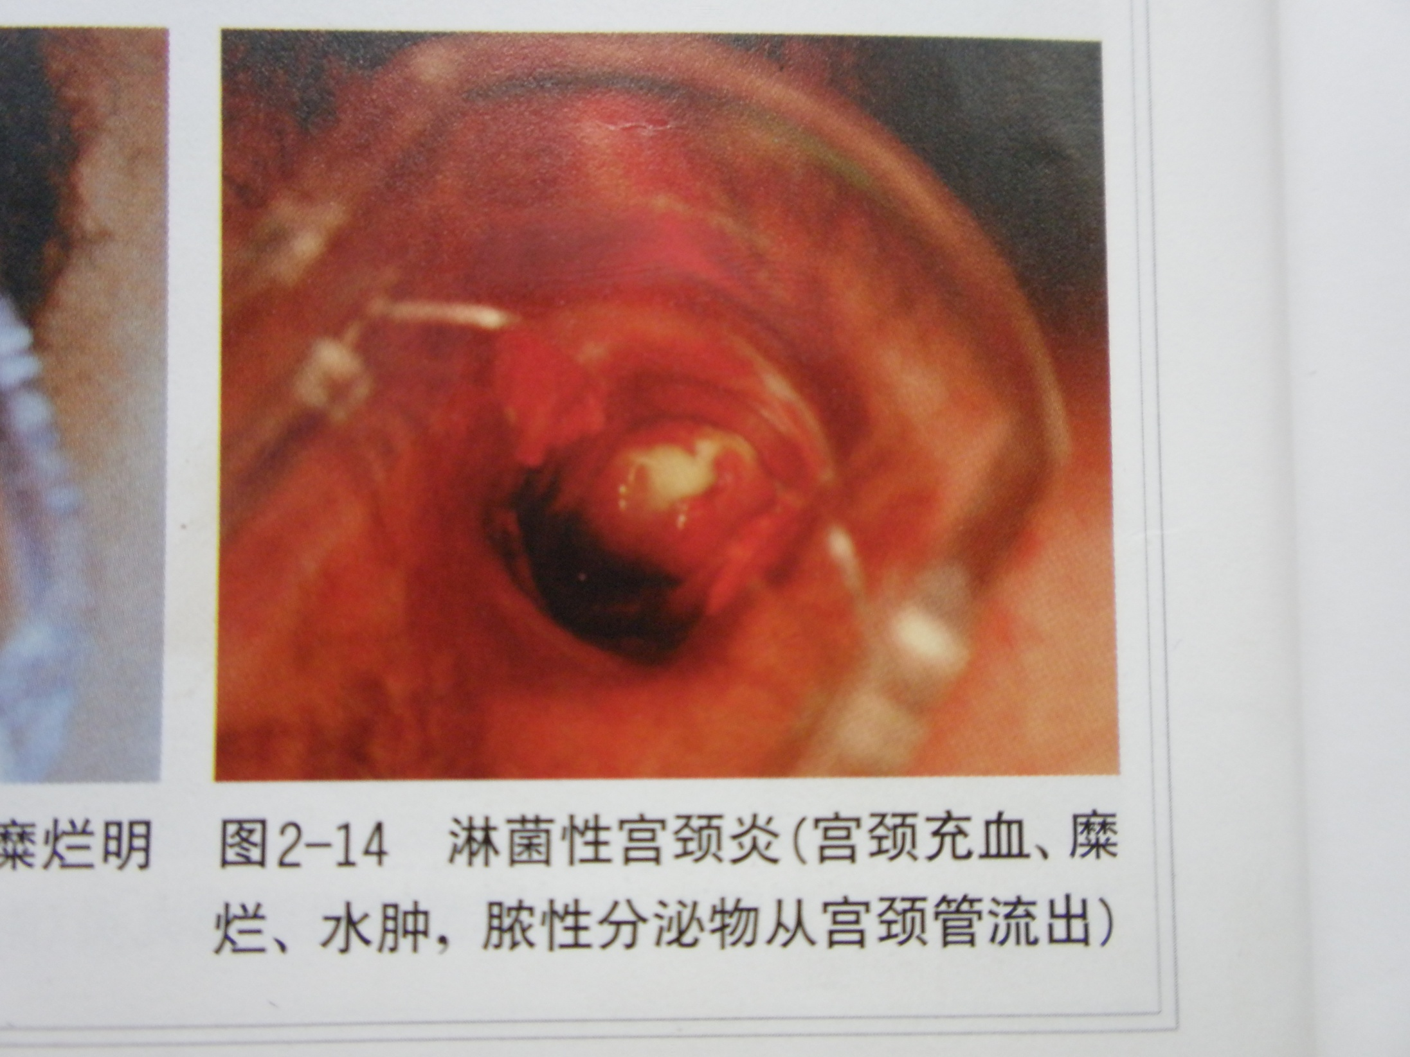

Slide 98
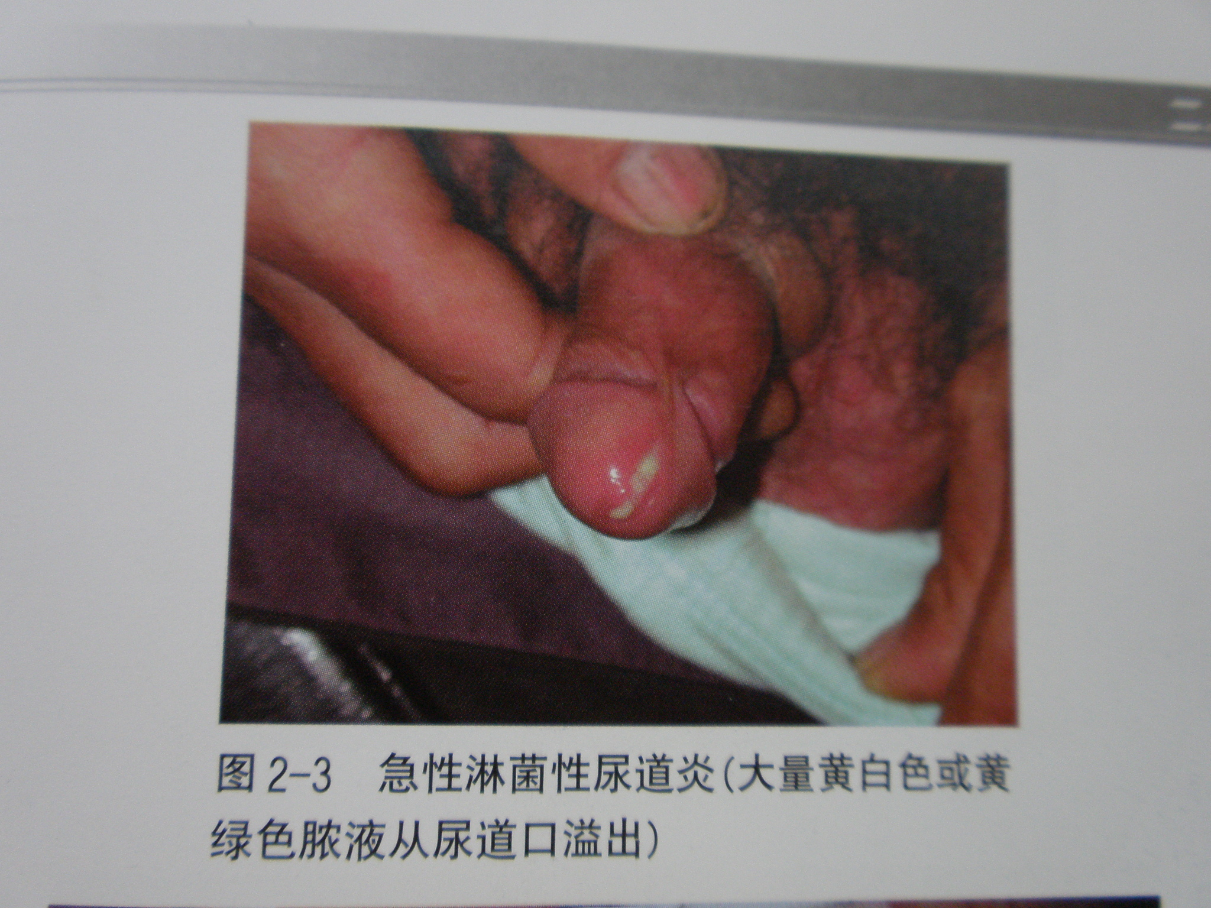

Slide 99
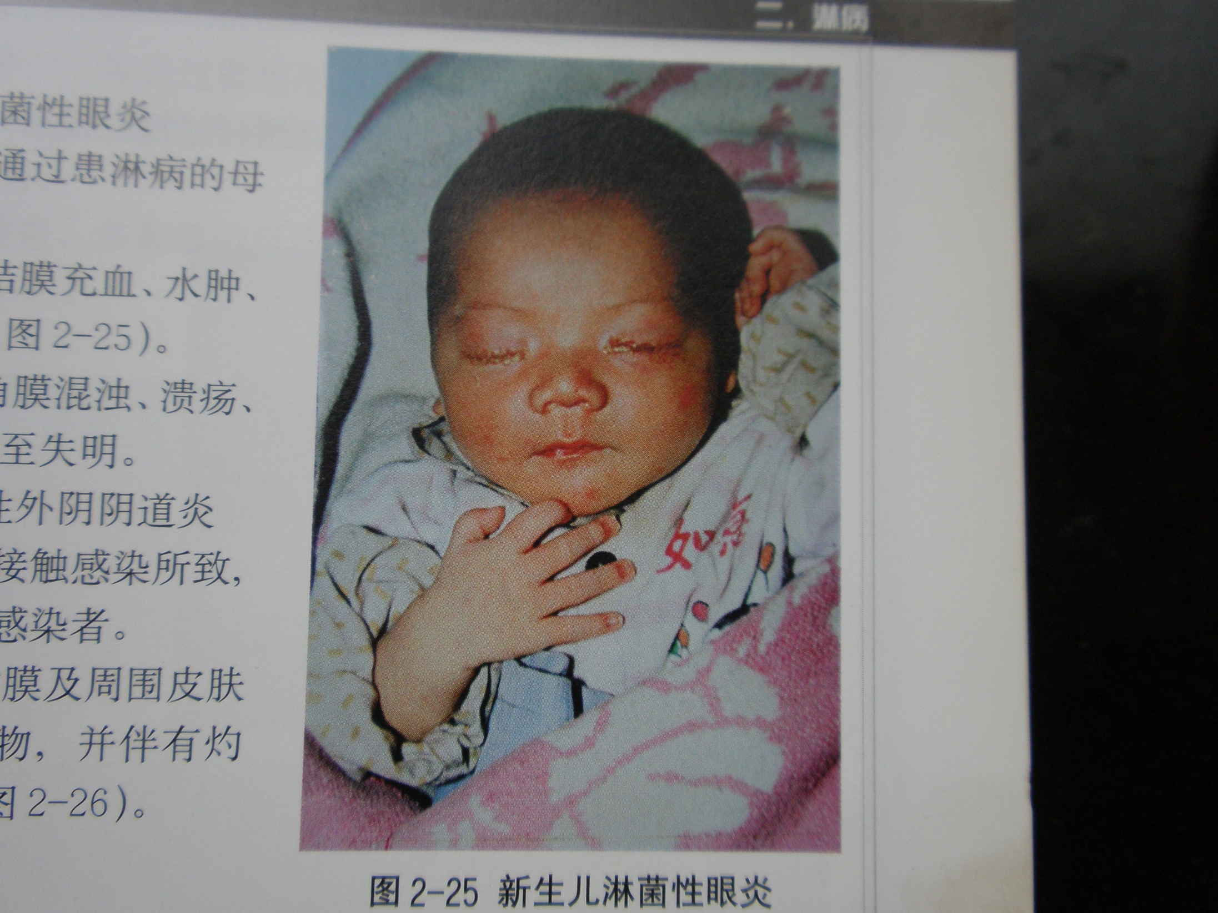

Slide 100
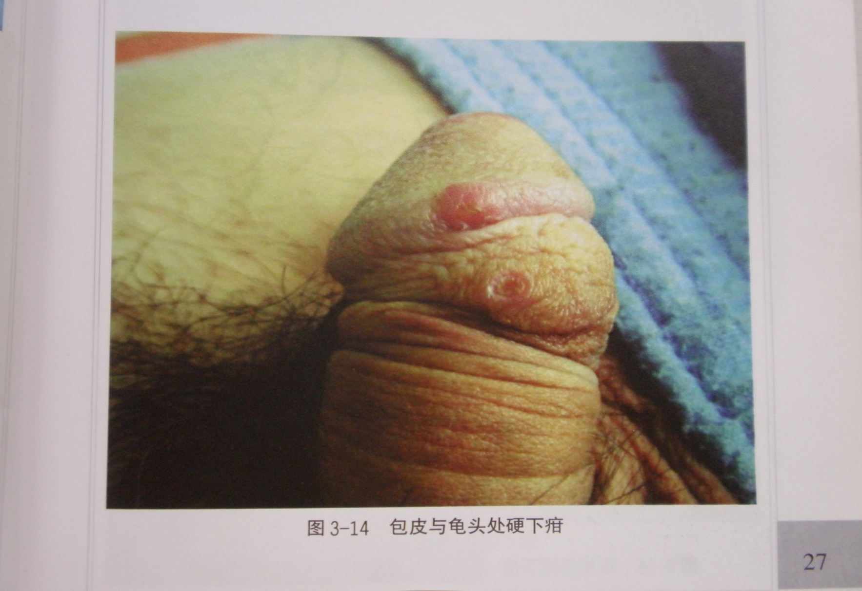

Slide 101
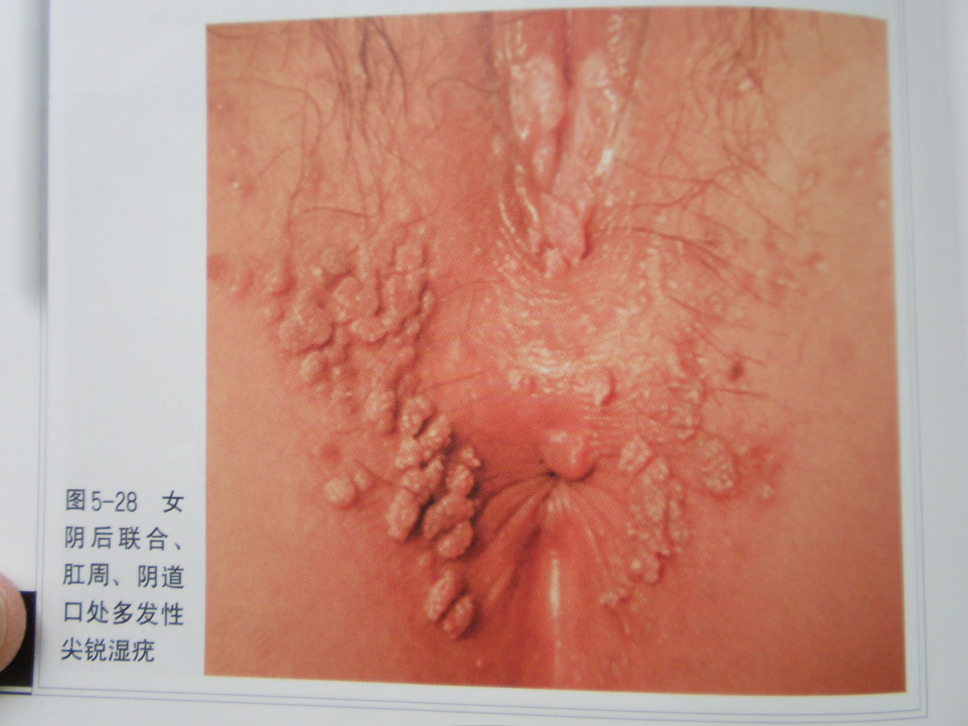

Slide 102
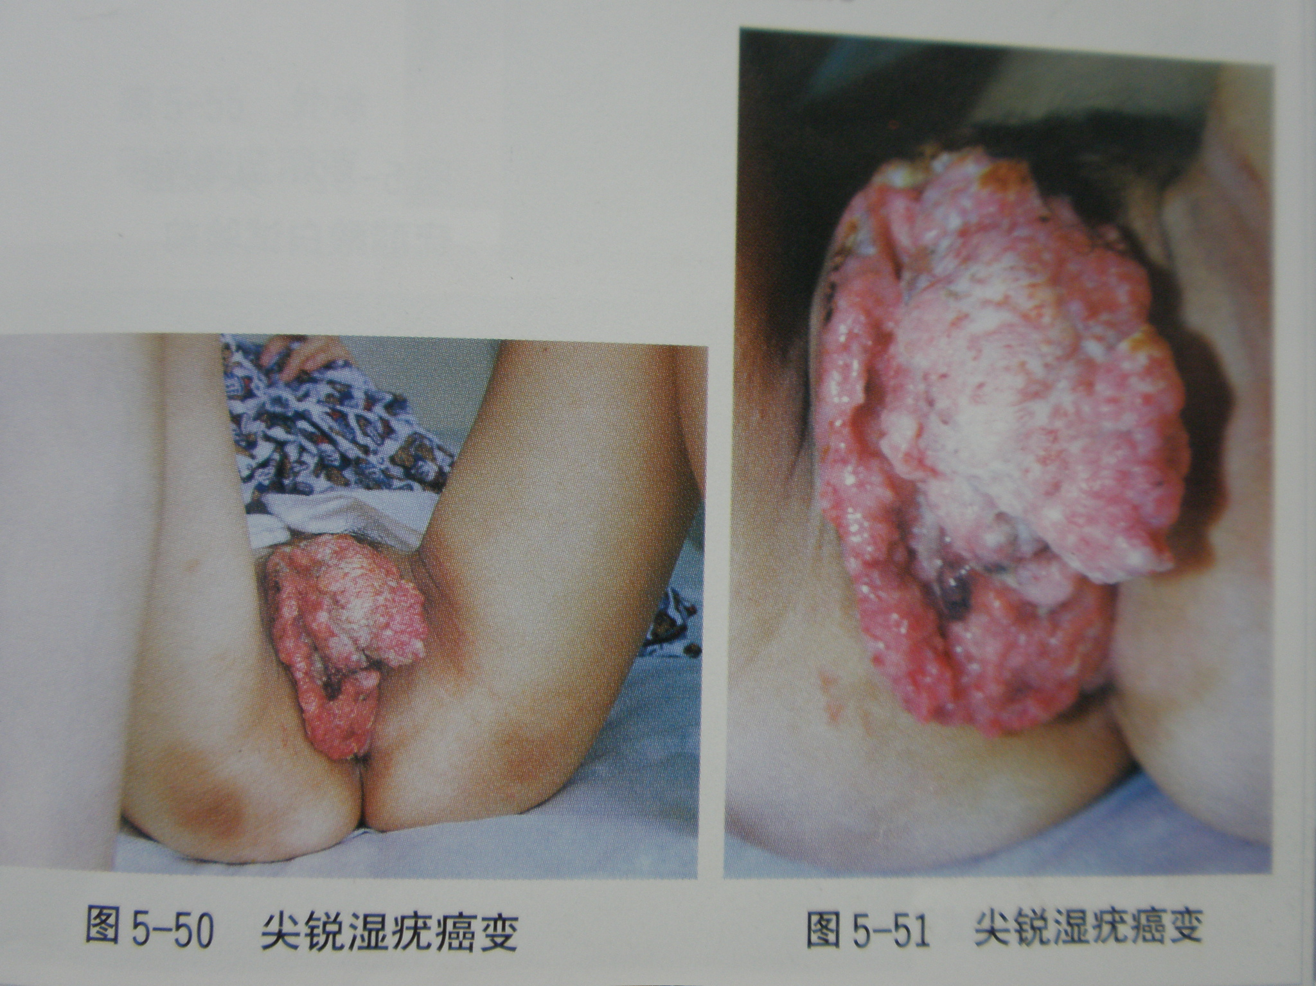

Slide 103
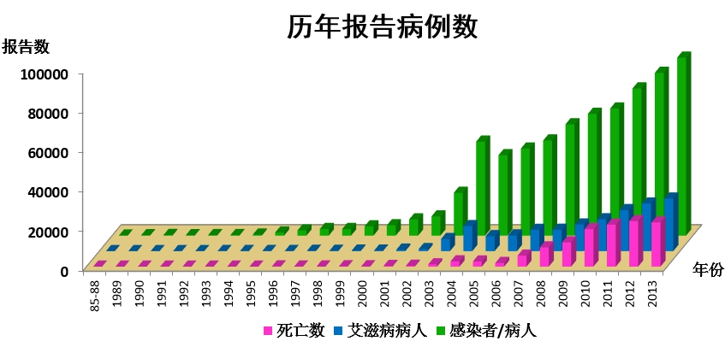
全国病例报告人数
截至2013年底，现存活HIV/AIDS 43.7万例（其中，HIV 26.3万例，AIDS 17.4万例）；报告死亡13.6万例。
2013年，新发现HIV 6.34万例，AIDS 2.66万例，既往HIV 本年转化为AIDS 1.57万例。

Slide 104
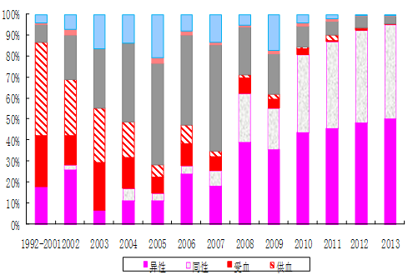
1992-2013年HIV/AIDS传播途径

Slide 105
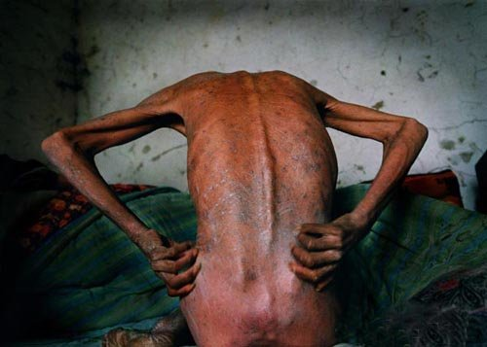
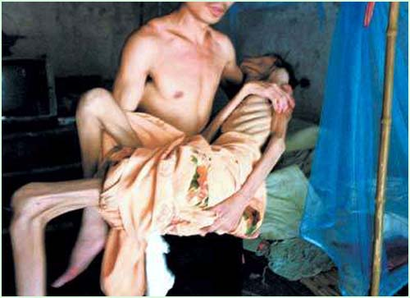
Q3:艾滋病会带来哪些危害?
前程禁毁
家破人亡
身体健康

Slide 106
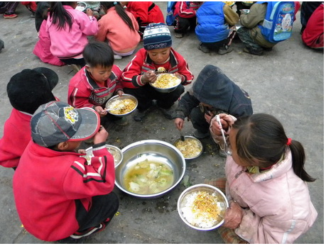
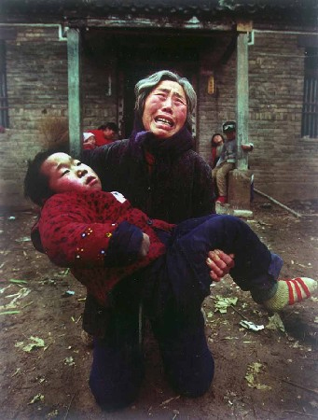
期望寿命下降
艾滋孤儿
生产力减弱

Slide 107
艾滋病在中国高校的流行情况
15-24岁青年学生艾滋病报告人数逐年增加。

Slide 108
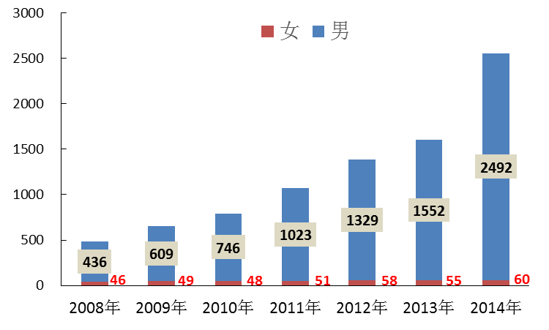
2014年新发现青年学生病例，男女性别比为41.5:1。

Slide 109
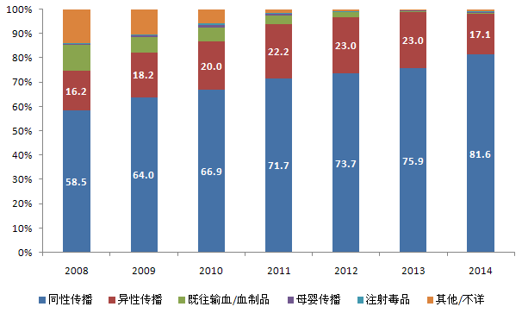
青年学生病例中，以男男同性性行为感染为主，2014年占81.6%。部分地区大学生男男同性性行为人群感染率4.6%。

Slide 110
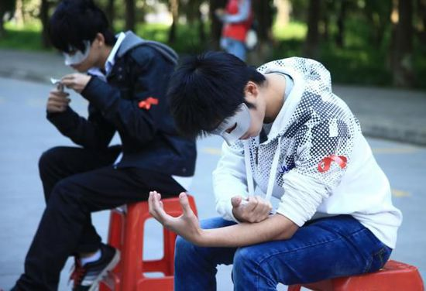
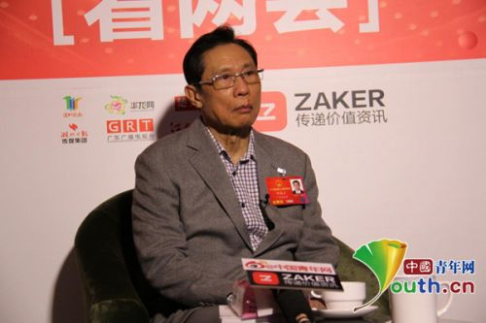
青年学生，艾滋病疫情快速增长。
数据表明，2015年1~10月，共报告2662例学生感染者和病人，比2014年同期增加27.8%。

Slide 111

1981
美国发现
1985
流入中国
1992
西安首例
报告的HIV/AIDS仅仅是冰山一角

Slide 112
启示——典型的早期感染者
有知识并不表示一定具备拒绝无保护性行为的能力。
学会拒绝，警惕以爱的名义去伤害……
受害者难以维权，尽管只和他发生了一次性关系，相信一定是他（她）传染的，却无法去法院告他。因为无论输赢自己感染者的身份都将被暴露……
.

Slide 113
学生HIV/AIDS防治难点
了解一定防艾知识，但存在侥幸心理、知行分离现象严重；
接受新鲜事物能力强，但对微信等网络交友危险认识不够；
缺乏警示性、针对性教育。
由于身体结构的不利因素，男男性行为更易感染HIV。一定讲清楚男生是感染HIV的弱势群体，不然，男孩总认为自己是个强者。要学会避免创造发生性的环境和条件，如网聊后宾馆见面等单独相处的空间等……

Slide 114

学校艾滋病防治知识宣传教育全覆盖
1.学校艾滋病防治领导小组覆盖率达到100%
2.学校医疗机构覆盖率达到100%
3.学校艾滋病防治专兼职医务人员覆盖率达到100%
目标
4.学校4学时艾滋病防治知识课程
覆盖率达到100%
5.以学校为单位，每年12月1日前后主题宣传活动覆盖率100%

Slide 115

Abstinence：禁欲或推迟性发生的年龄
Be faithful：保持单一的性伙伴或互相忠诚
Condom：避孕套（“安全套”）
世界卫生组织预防艾滋病性传播ABC
Notes:
A是英文Abstinence(禁欲)的第一个字母，这也就是说，如果人不进行性活动，感染性病、艾滋病的危险就大大降低了。青少年只有掌握了预防性病、艾滋病的知识，学会调节性冲动，遵守社会性道德规范，才能避免轻率地卷入危险的性活动，给自己和他人造成危害。
B是英文Be faithful(做忠诚的人)的第一个字母，意思是对不能禁欲的人，要做到夫妻双方或有性伙伴关系的双方相互忠诚。与多人发生性行为是性病、艾滋病传播的重要途径，因为，性活动中接触的人越多，遇到有病的人的危险就越大。
“C”(英文安全套Condom的第一个字母)告诉我们的是，正确使用安全套也可以减少感染性病、艾滋病的危险。

Slide 116
性道德
性责任
拒绝不安全性行为

Slide 117


